Slide 1


Segurança da Informação
Prof. Ederson da Costa

Slide 2
O que é Segurança da Informação

Slide 3
Segurança da informação é a proteção da informação de vários tipos de ameaças para garantir a continuidade do negócio, minimizar o risco ao negócio, maximizar o retorno sobre os investimentos e as oportunidades de negócio.
Texto extraído da ABNT NBR ISO/IEC 17799 de 2005.

Slide 4
A segurança da informação é obtida a partir da implementação de um conjunto de controles adequados, Incluindo políticas, processos, procedimentos, estruturas organizacionais e funções de software e hardware. Estes controles precisam ser estabelecidos, implementados, monitorados, analisados criticamente e melhorados, onde necessário, para garantir que os objetivos do negócio e

Slide 5
de segurança da organização sejam atendidos.
Convém que isto seja feito em conjunto com outros processos de
gestão do negócio.
Texto extraído da ABNT NBR ISO/IEC 17799 de 2005.

Slide 6
Segurança da Informação está relacionada com proteção de um
conjunto de dados, no sentido de preservar o valor que possuem
para um indivíduo ou uma organização.
São características básicas da segurança da informação os atributos de confidencialidade, integridade e disponibilidade,

Slide 7
não estando esta segurança restrita somente a sistemas computacionais, informações eletrônicas ou sistemas de armazenamento. O conceito se aplica a todos os aspectos de proteção de informações e dados.
Wikipedia 2010

Slide 8
A Segurança da informação é garantir que as informações (em qualquer formato: mídias eletrônicas, papel e até mesmo em conversações pessoais ou por telefone): estejam protegidas contra o acesso por pessoas não autorizadas (confidencialidade); estejam sempre disponíveis quando necessárias (disponibilidade); e que não tenham sido corrompidas ou

Slide 9
adulteradas por atos de pessoas mal intencionadas (confiabilidade).
Victor Antonio Izquierdo especialista em segurança da informação e em segurança empresarial, sócio proprietário da ALLSecurity.

Slide 10
Por que Segurança da Informação é necessária?

Slide 11
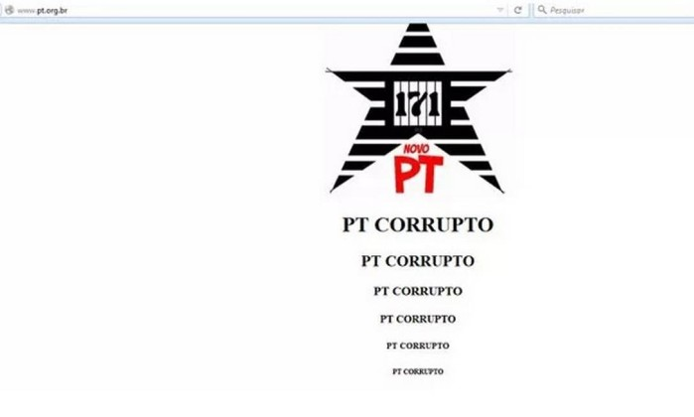
Site do PT Invadido – 06/10/2015

Slide 12
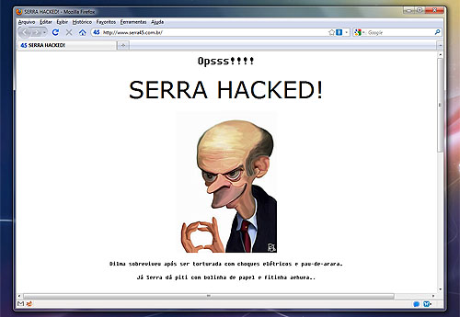
Site Serra Invadido

Slide 13
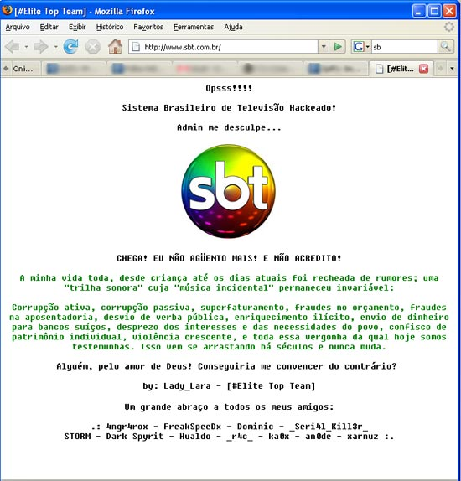
Site SBT Invadido

Slide 14
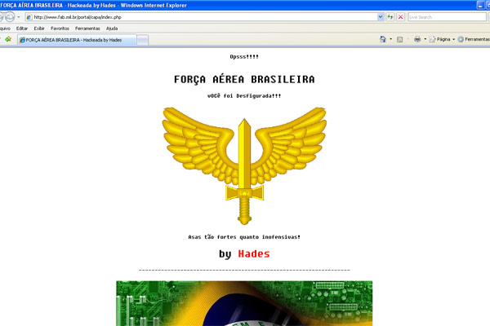
Site FAB Invadido

Slide 15
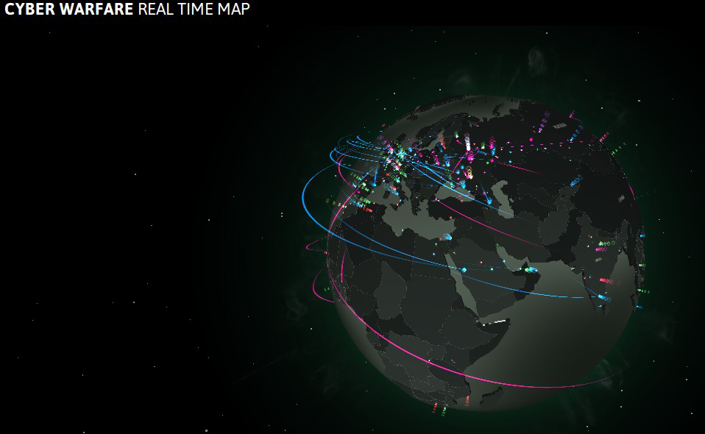

Slide 16
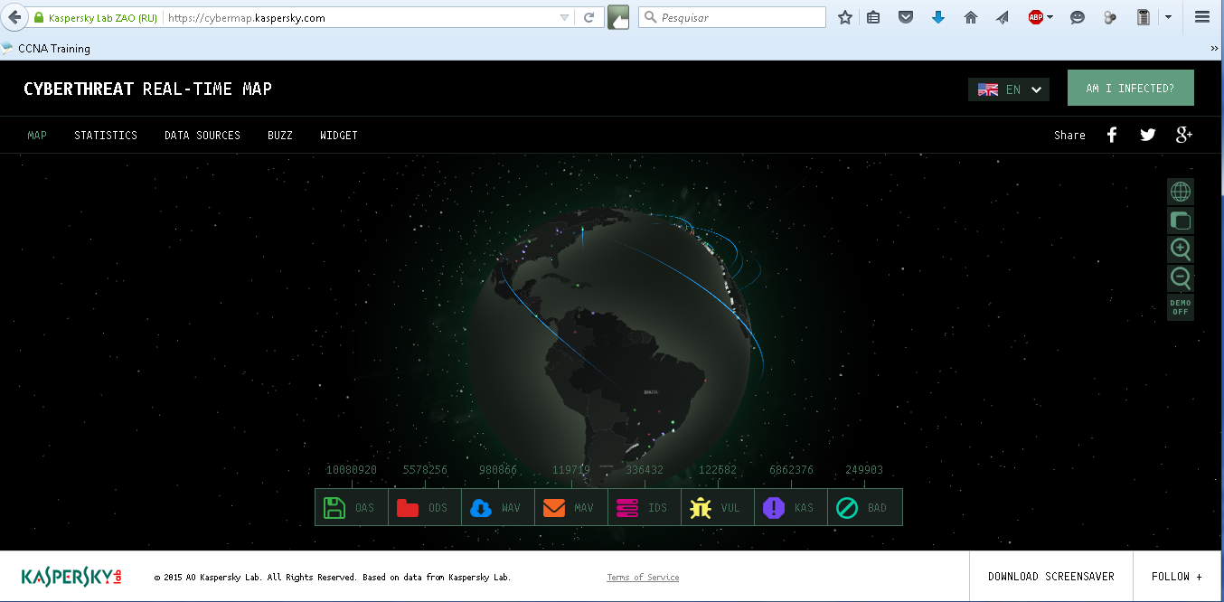
https://cybermap.kaspersky.com/

Slide 17
Fato:
- Segundo dados divulgados pelo FBI (Federal Beareau of Investigation – Beareau Federal de Investigação – Policia Federal Americana), em quase 90% dos casos de invasão bem sucedidas a servidores corporativos os usuários de rede (usuários autorizados) tiveram algum nível de parcela de culpa:

Slide 18
Quais as culpas?????

Slide 19
Senhas mal escolhidas;
Empregados descontentes (salário, posição, etc.);
Espionagem industrial;
Pirataria;
E-mails infectados (vírus, spywares, trojans, etc.).

Slide 20
Quais nossas armas???
Administradores de Redes......

Slide 21
Armas do Administrador de Redes:
- Conhecimento ;
- Comprometimento;
-Norma ABNT NBR ISO/IEC 17799:2005 (em fase final ISO/IEC 17799:2007);
- Infra-estrutura e equipamentos;
-Rígidas políticas de segurança e políticas de uso.

Slide 22
Fases da Política de Segurança:
- Projeto*;
- Implementação*;
Implantação*.
* Norma ABNT NBR ISO/IEC 17799:2005

Slide 23
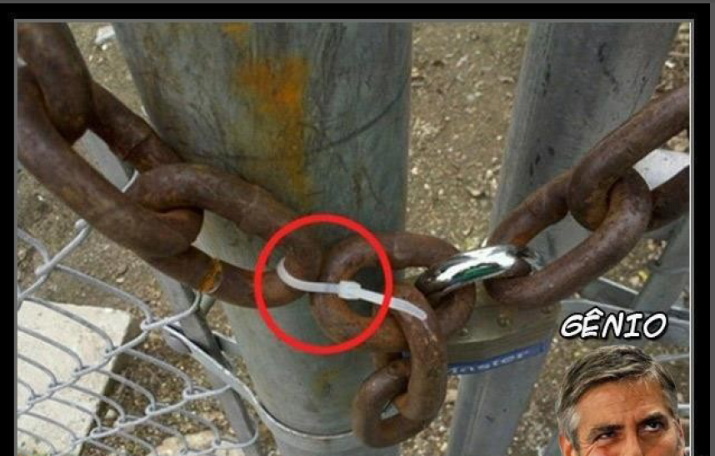

Slide 24
Exercícios
- 1 - o que é segurança da informação?
2 - como é Obtida a segurança da informação?
3 - com o que esta relacionada a segurança da informação?
4 - Segundo pesquisas divulgadas pelo FBI quem tem a maior parcela de culpa em invasões?
5 - Quais os tipos de culpas encontradas, que podem ocasionar invasão?
6 - Quais as armas dos Administradores de Redes?
7 - Quais são as fases da política de segurança?

